Slide 1
Подготовила учитель 8 «Б» класса Готовцева Е.А.
ПРЕЗЕНТАЦИЯ К УРОКУ УСТНАЯ РЕЧЬ.
ТЕМА УРОКА: «УРОКИ ПЕШЕХОДА»

Slide 2
УЛИЦА. ТРОТУАР. ПРОЕЗЖАЯ ЧАСТЬ.
.

Slide 3
ТРОТУАР ДЛЯ ПЕШЕХОДОВ, ПРОЕЗЖАЯ ЧАСТЬ – ДЛЯ ТРАНСПОРТА

Slide 4
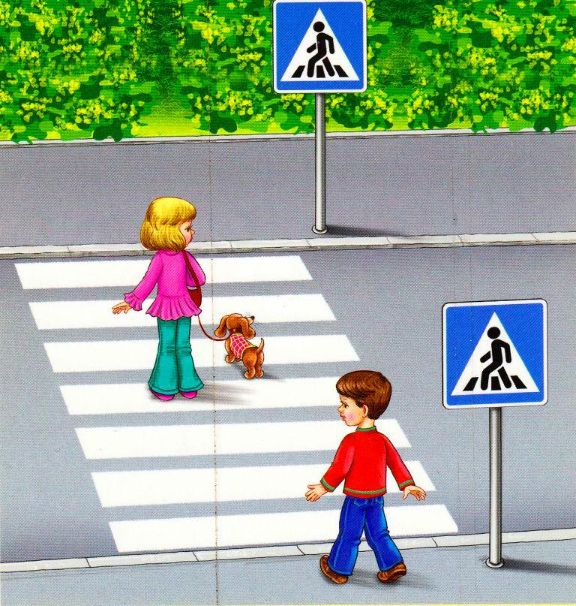
ПЕРЕХОДИ УЛИЦУ ТОЛЬКО ТАМ, ГДЕ ЭТО РАЗРЕШЕНО!
!
Пешеходный переход обозначается дорожным знаком «Пешеходный переход» и разметкой

Slide 5
Шагая осторожно, за улицей следи. И только там, где можно, её переходи!

Slide 6
Будь внимателен на улице – помогай перейти дорогу пожилым людям, инвалидам

Slide 7
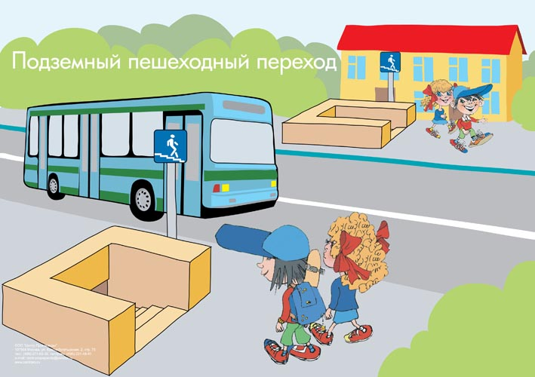
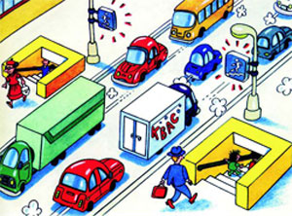
ПОДЗЕМНЫЙ ПЕРЕХОД
Где ведут ступеньки вниз,
Ты спускайся, не ленись.
Знать обязан пешеход:
Здесь поземный переход

Slide 8
Подземный переход – самый безопасный. Спокойно, удобно и быстро. А машины едут поверху. Никто никому не мешает.

Slide 9
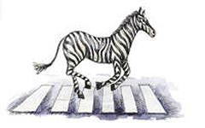
зебра
ЗЕБРА

Slide 10
СВЕТОФОР
Здесь у нас на переходе
Нам поможет светофор.
Для тебя горят они, Светофорные огни:
Красный – СТОЙ!
Жёлтый –ЖДИ,
А зелёный - ПРОХОДИ!

Slide 11
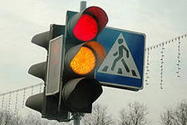
СИГНАЛЫ СВЕТОФОРА
стой жди иди

Slide 12
УРОКИ ПЕШЕХОДА
Дорогу всегда переходи по переходу
Внимательно следи за сигналами светофора

Slide 13
СПАСИБО ЗА ВНИМАНИЕ!

